Slide 1
Gene Ontology
Ставровская Елена
2015

Slide 2
Gene Ontology или GO
- биоинформатический проект, посвященный созданию унифицированной терминологии для аннотации генов и генных продуктов всех биологических видов

Slide 3
Gene Ontology или GO
Молекулярные функции (англ. molecular function) — специфическая активность генного продукта на молекулярном уровне, например, связывание углеводов илиАТФазная активность.
Биологические процессы (англ. biological process) — сложные явления, необходимые для жизнедеятельности организмов и происходящие благодаря осуществлению последовательности молекулярных функций, например, митоз или биосинтез пуринов.
Клеточные компоненты (англ. cellular component) — части клетки или внеклеточного пространства, где осуществляется функция генного продукта, например, ядроили рибосома.

Slide 4
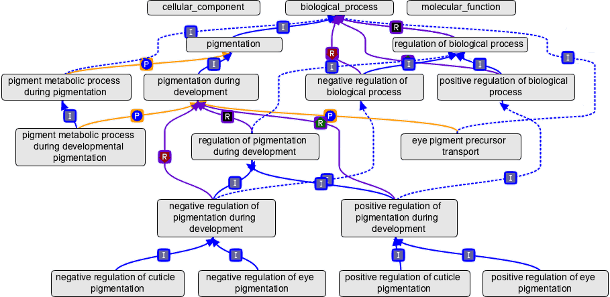
Gene Ontology или GO

Slide 5
Статистически значимые Go-термы
Мы хотим выявить те Go-термы, которые перепредставлены в одной выборке по сравнению с другой

Slide 6
Задача:
Есть набор генов в геноме человека, рядом с которыми выявлен некоторый эффект (например, особое сочетание эпигенетических модификаций)
Вопрос: что это за гены?
В качестве референсной выборки (относительно которой считаем перепредставленность) рассматриваем весь геном

Slide 7
Нам понадобятся пакеты:
org.Hs.eg.db – пакет с аннотацией генов в геноме человека
GOFunction – пакет для вычисления перепредставленных термов GO

Slide 8
Загружаем идентификаторы генов:
geneNames<-read.table("cg_no_fb_h3k27me3_h3k4me1.txt")
head(geneNames)

Slide 9
Проблема: для использования GoFunction требуется именовать все гены в Entrez gene ID
Для этого нам и нужен org.Hs.eg.db!
Что в нем есть?
> org.Hs.eg.db

Slide 10
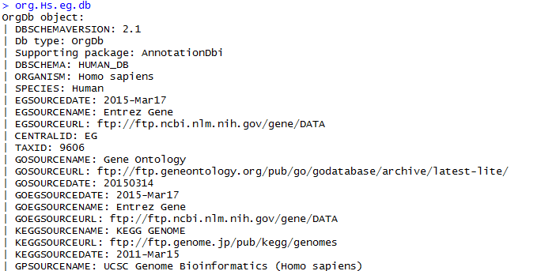
Что там есть?

Slide 11
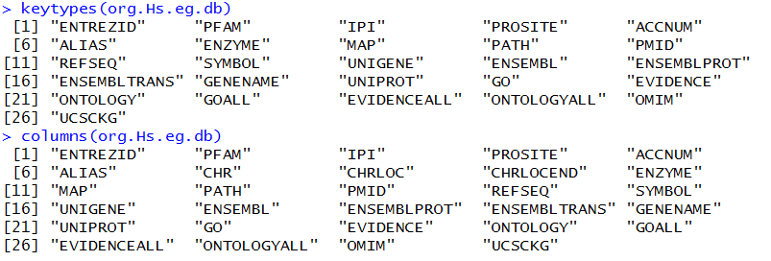
Что там есть?
Колонки базы данных, которые можно использовать в качестве ключей для поиска
Все доступные колонки базы данных

Slide 12
Переименовываем
geneIDs <- select( org.Hs.eg.db, keys=as.character(geneNames), columns=c('ENTREZID'), keytype='SYMBOL' )
Entrez gene ID
наш тип идентификатора

Slide 13
Добываем референсную выборку генов
refgeneIDs <-keys(org.Hs.eg.db, keytype="ENTREZID")
Считаем перепредставленные термы GO:
sigTerm <- GOFunction(geneIDs, refgeneIDs)
(может занять некоторое время)

Slide 14
Смотрим результат

Slide 15
Извращенный способ:
for(sym in geneNames){
entrezid <-
as.character(mget(as.character(sym), org.Hs.egSYMBOL2EG,ifnotfound=NA))
}
geneIDs<-as.vector(na.omit(as.numeric(entrezid)))

